Slide 1
«Графический редактор многогранников»
МОСКОВСКИЙ ГОСУДАРСТВЕННЫЙ ТЕХНИЧЕСКИЙ УНИВЕРСИТЕТ ИМЕНИ Н.Э. БАУМАНА (НАЦИОНАЛЬНЫЙ ИССЛЕДОВАТЕЛЬСКИЙ УНИВЕРСИТЕТ)
Студент: Мансуров Владислав Михайлович
Группа: ИУ7-56Б
Руководитель: Майков Константин Анатольевич

Slide 2
Цели и задачи
Целью курсовой работы является разработка программы, позволяющее создавать модели многогранника.
Задачи:
анализ существующих алгоритмов компьютерной графики, использующие для создание реалистичной модели и трехмерной;
выбрать наиболее подходящих алгоритмов для решения поставленной задачи;
проектирование архитектуры и графического интерфейса программы;
выбрать средства реализации программного обеспечения;
разработка ПО и реализация выбранных алгоритмов и структур данных;
провести замеры временных характеристик разработанного программного обеспечения.

Slide 3
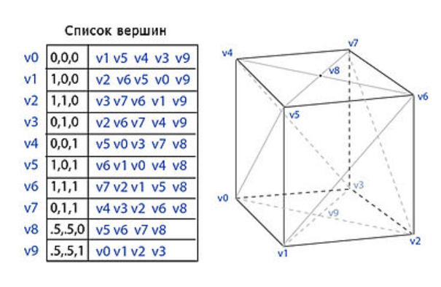
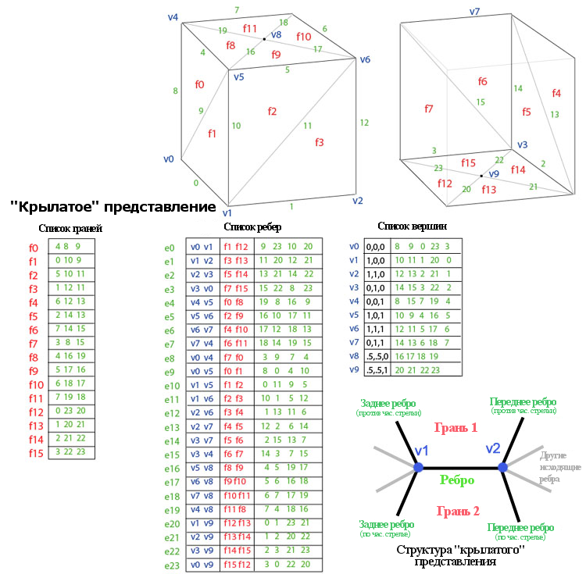
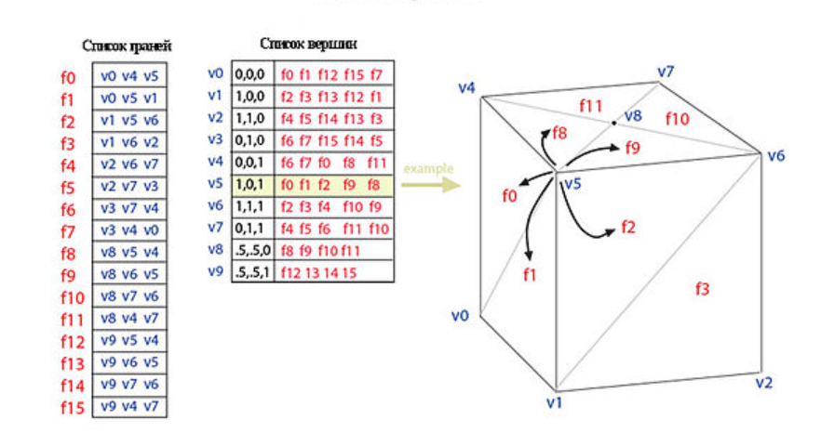
Методы представления полигональных моделей
Вершинное представление
Список граней
Таблица углов
Крылатое представление

Slide 4
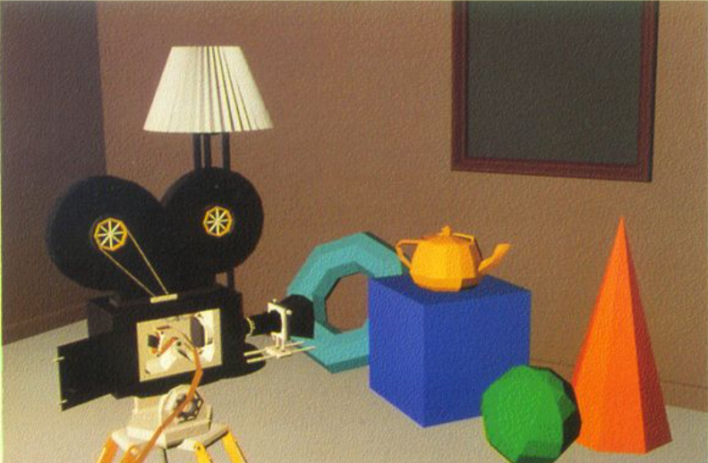
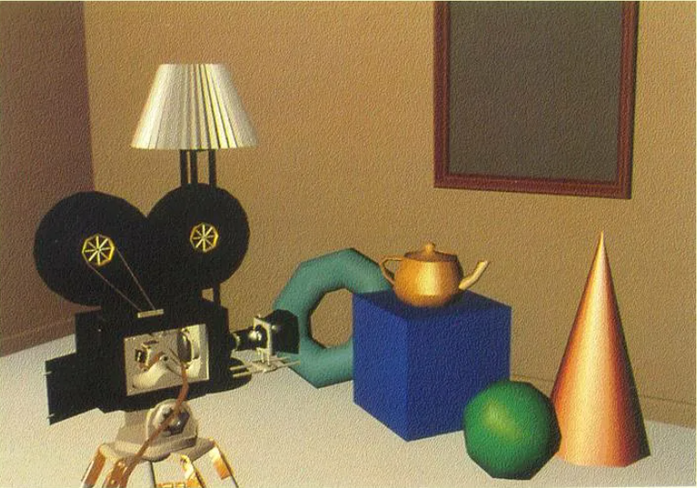
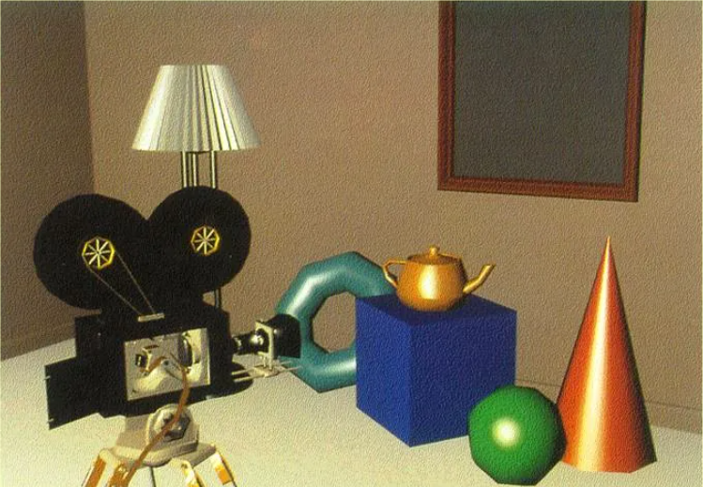
Методы закраски
Простая закраска
Метод Гуро
Метод Фонга

Slide 5
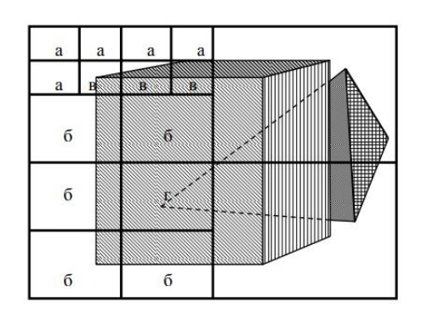
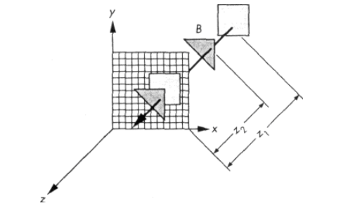
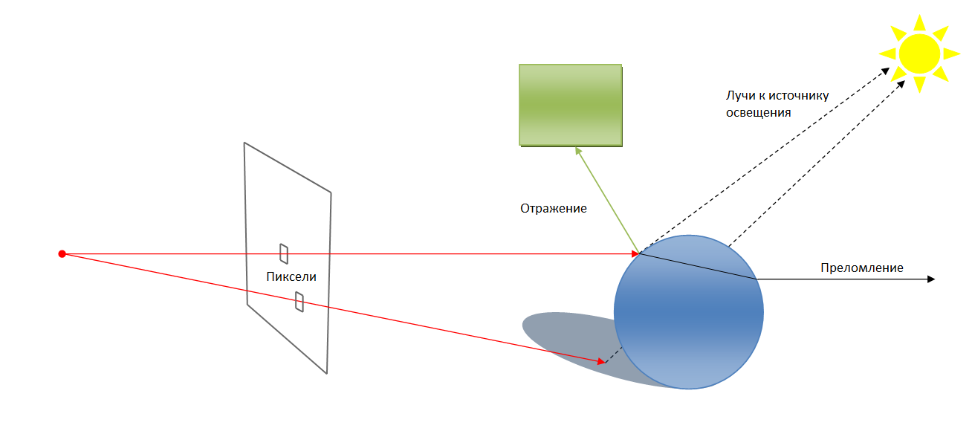
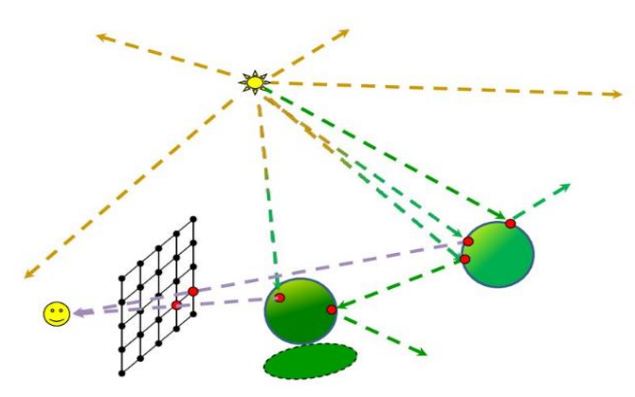
Методы удаления невидимых линий и поверхностей
Алгоритм Варнока
Алгоритм с Z-буфером
Алгоритм прямой трассировки лучей
Алгоритм обратной трассировки лучей

Slide 6
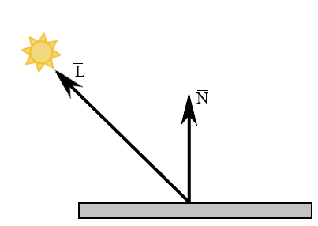
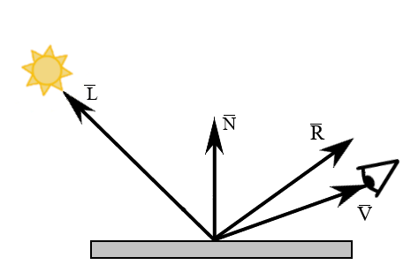
Методы освещения
Метод Ламберта
Метод Фонга

Slide 7
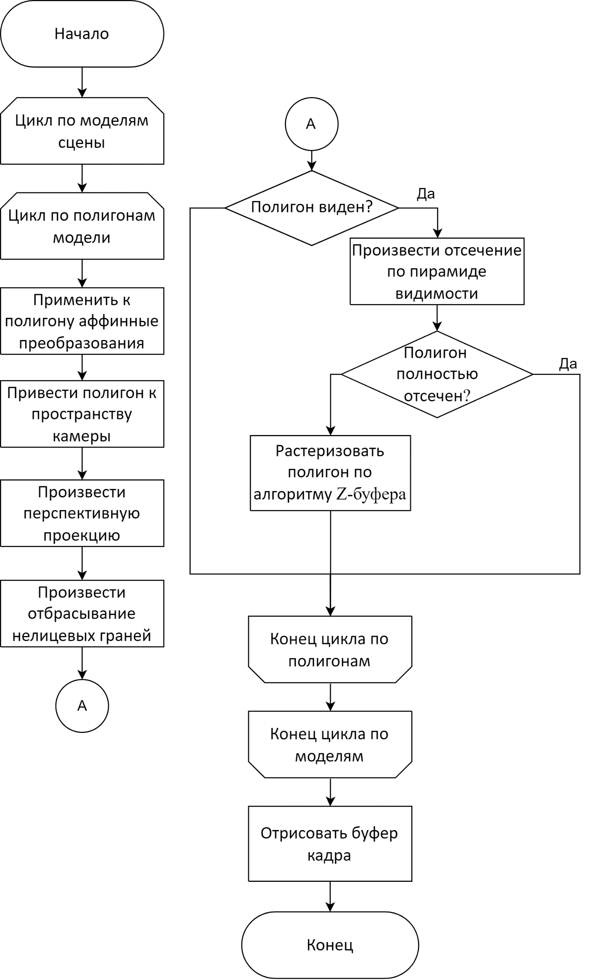
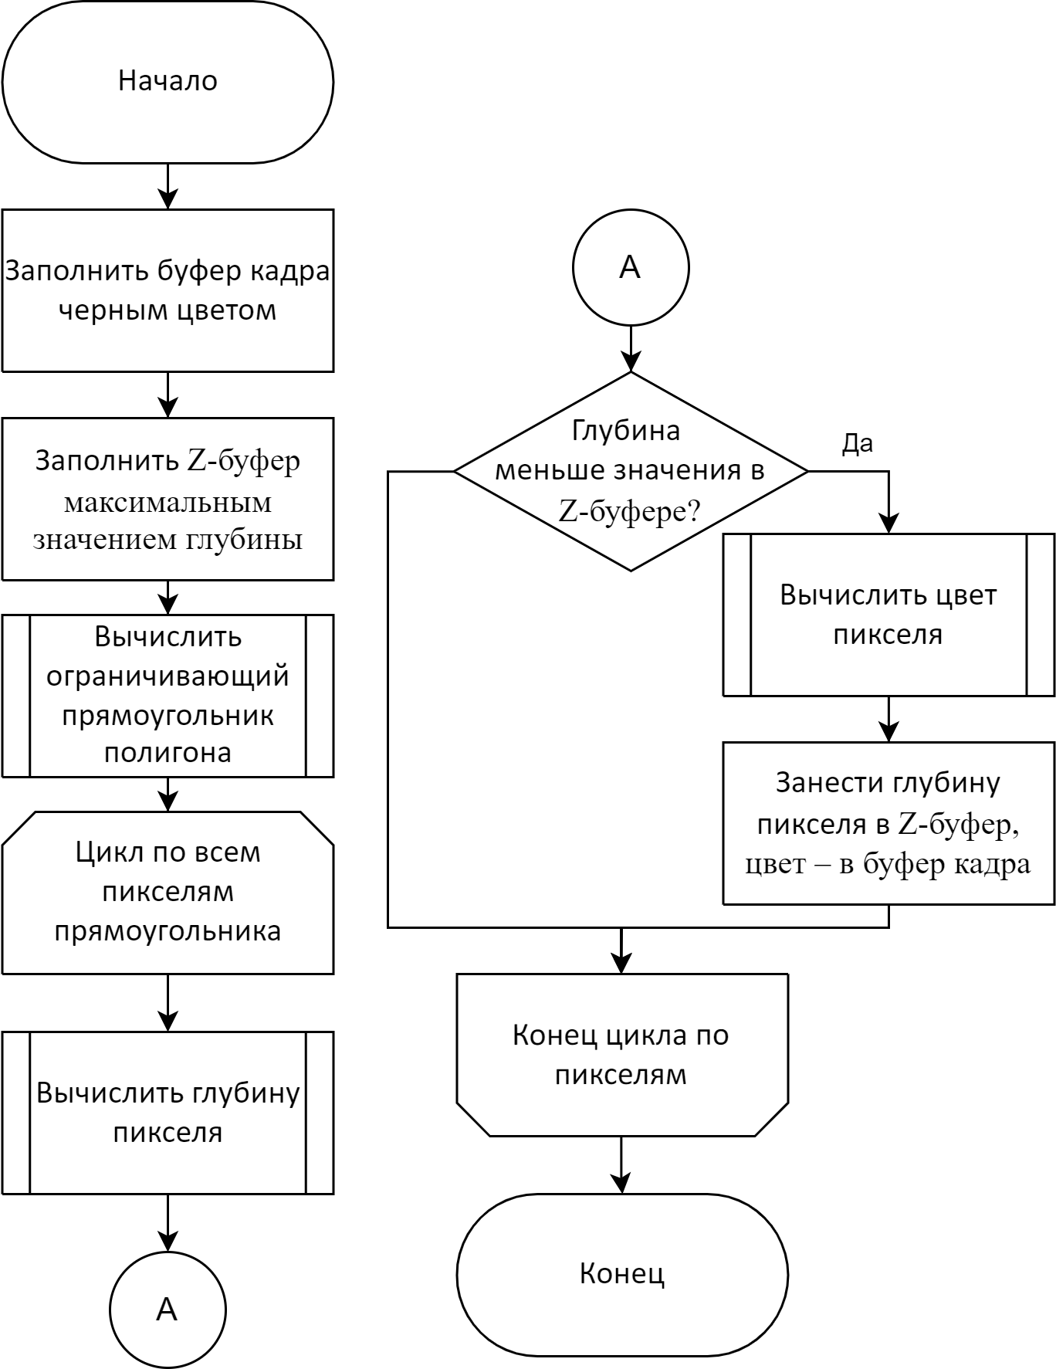
Схема алгоритмов
Схема алгоритма синтеза изображения
Схема алгоритма с Z-буфером

Slide 8
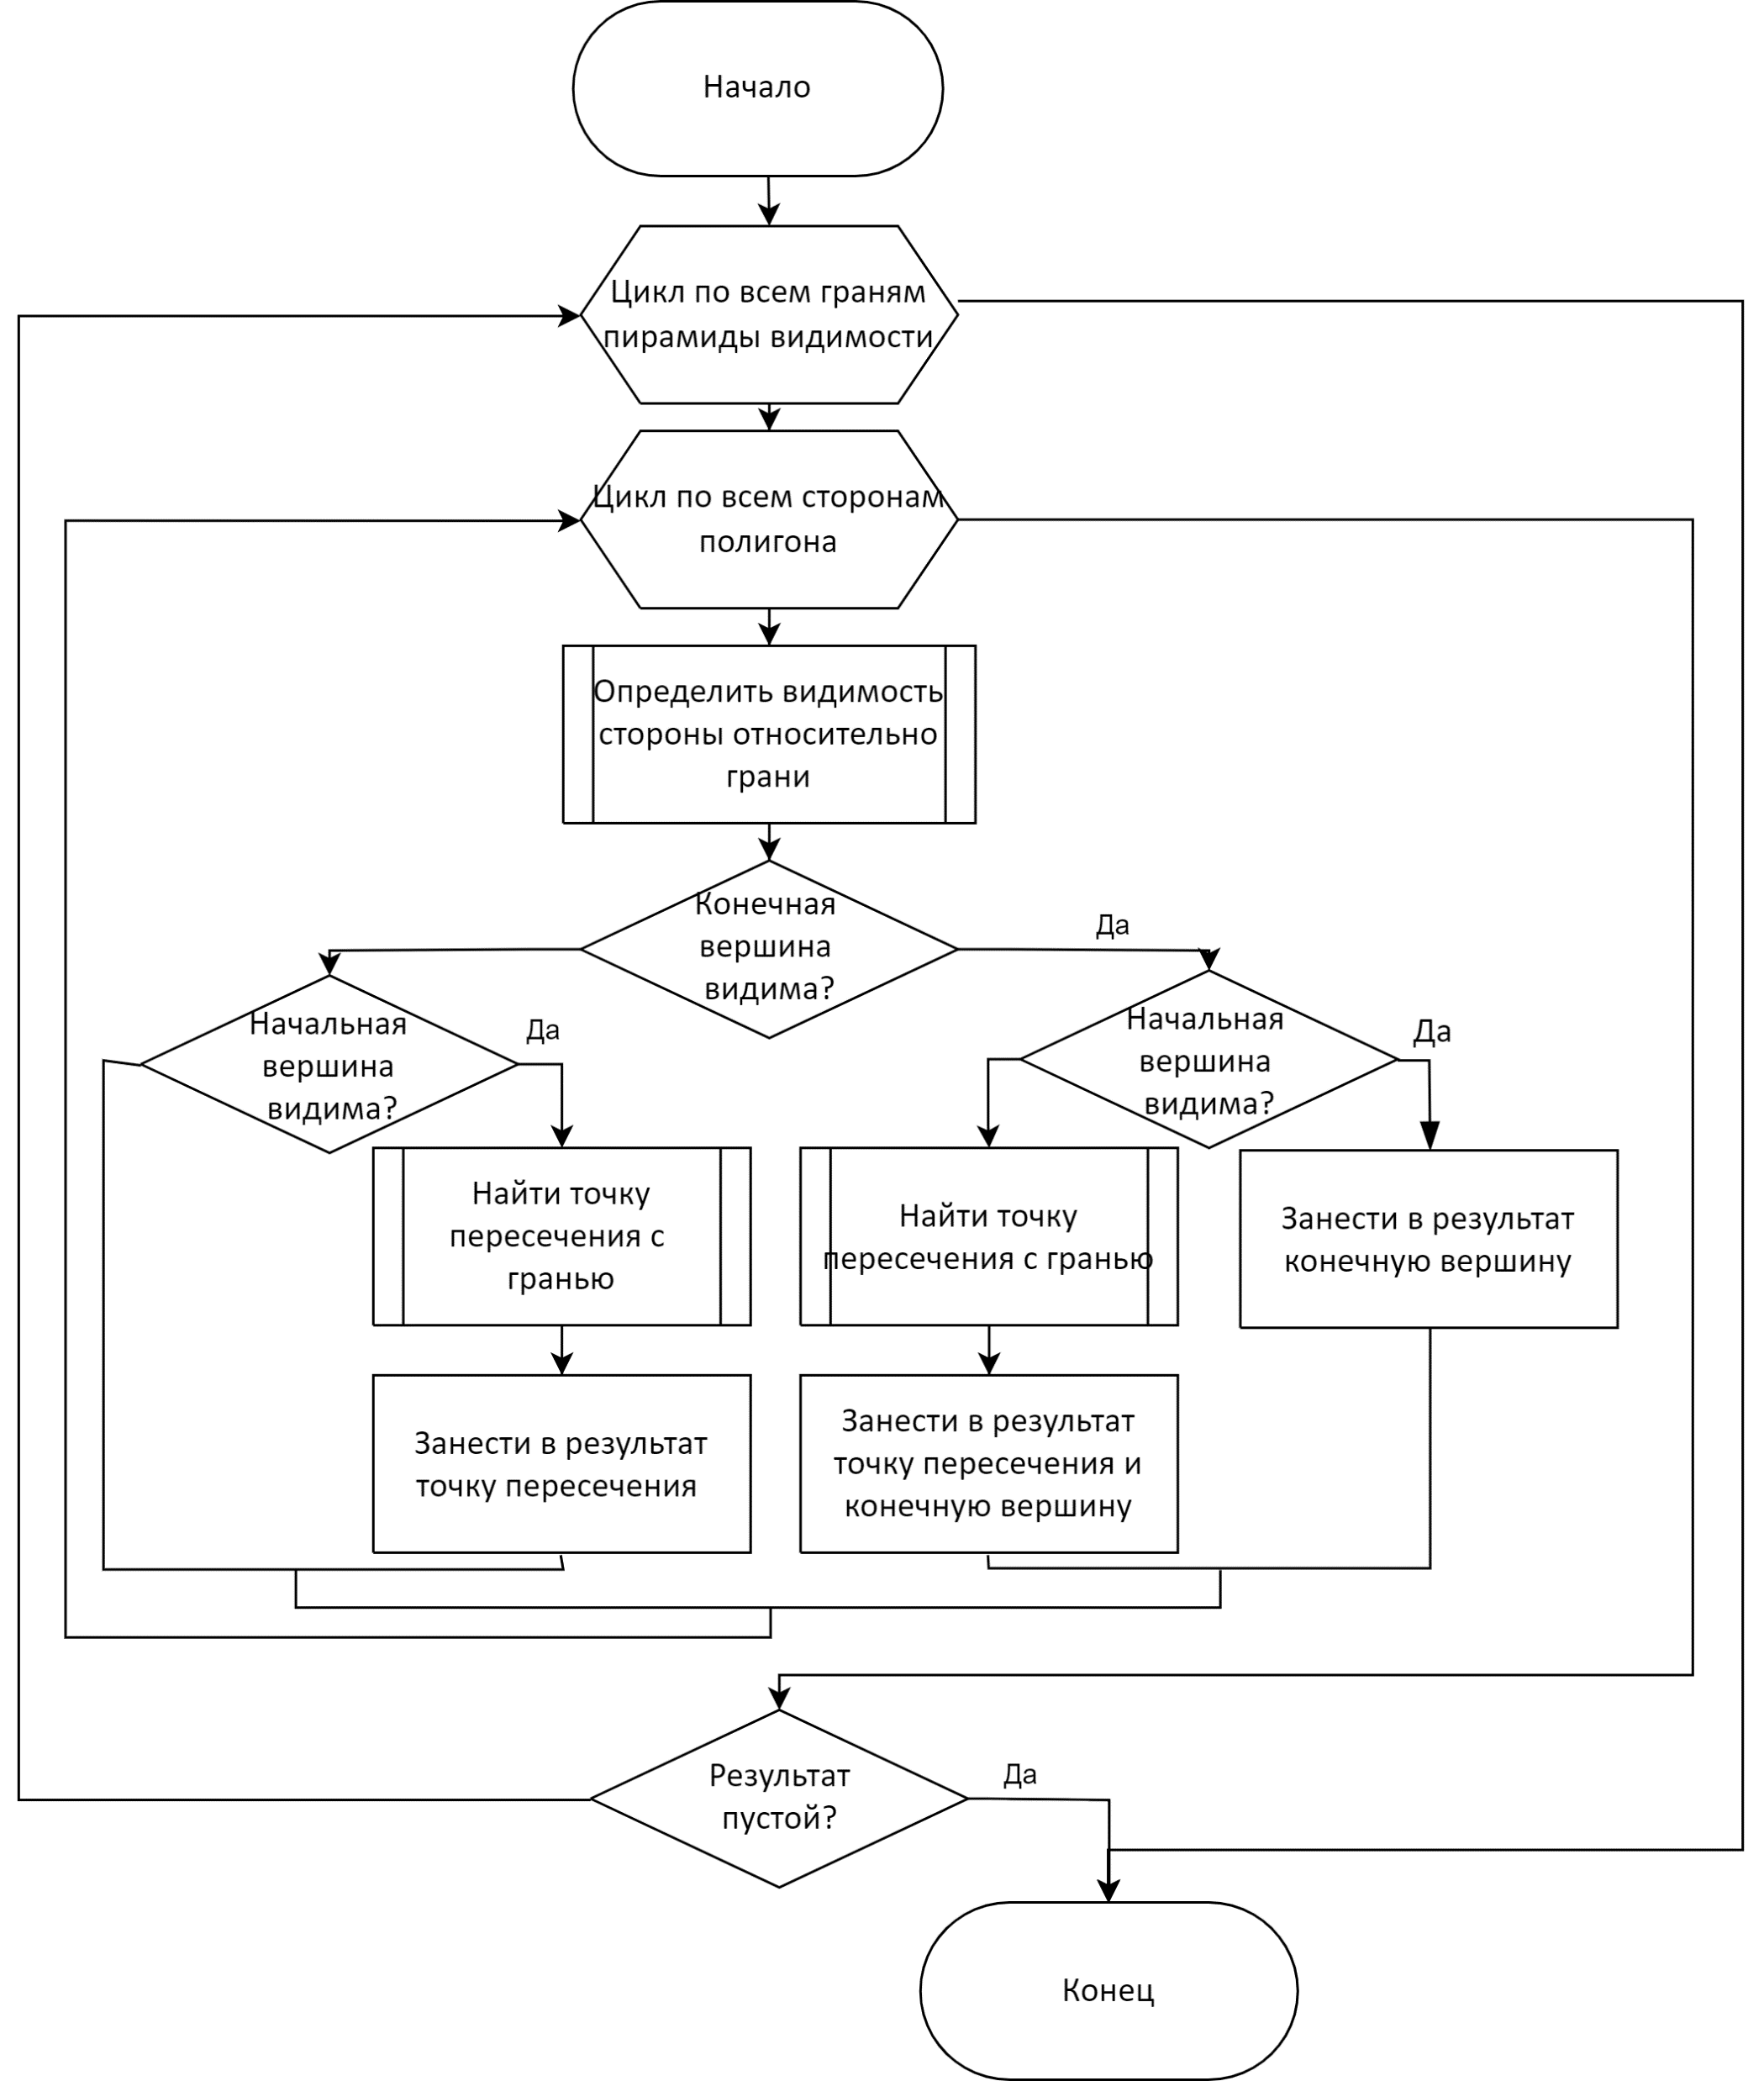
Схема алгоритмов
Схема алгоритма Сазерленда-Ходжмана

Slide 9
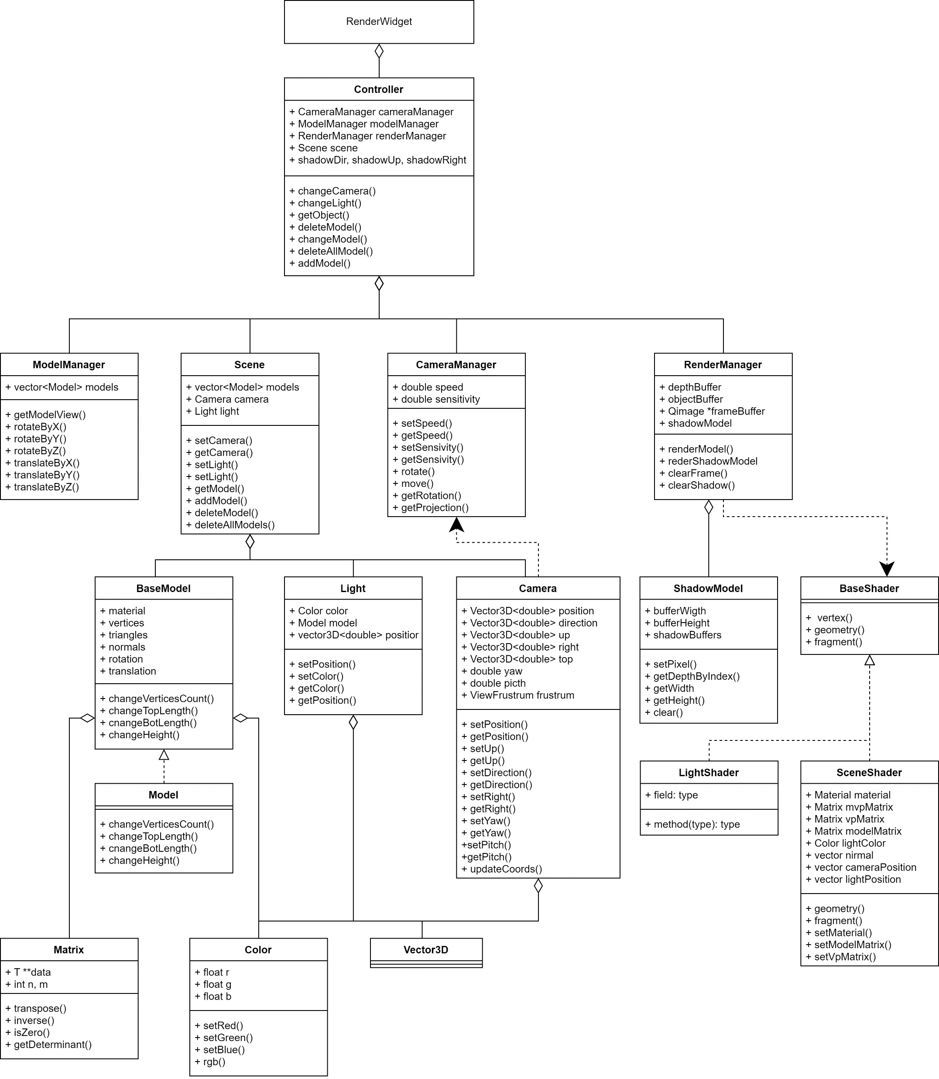
UML диаграмма классов

Slide 10
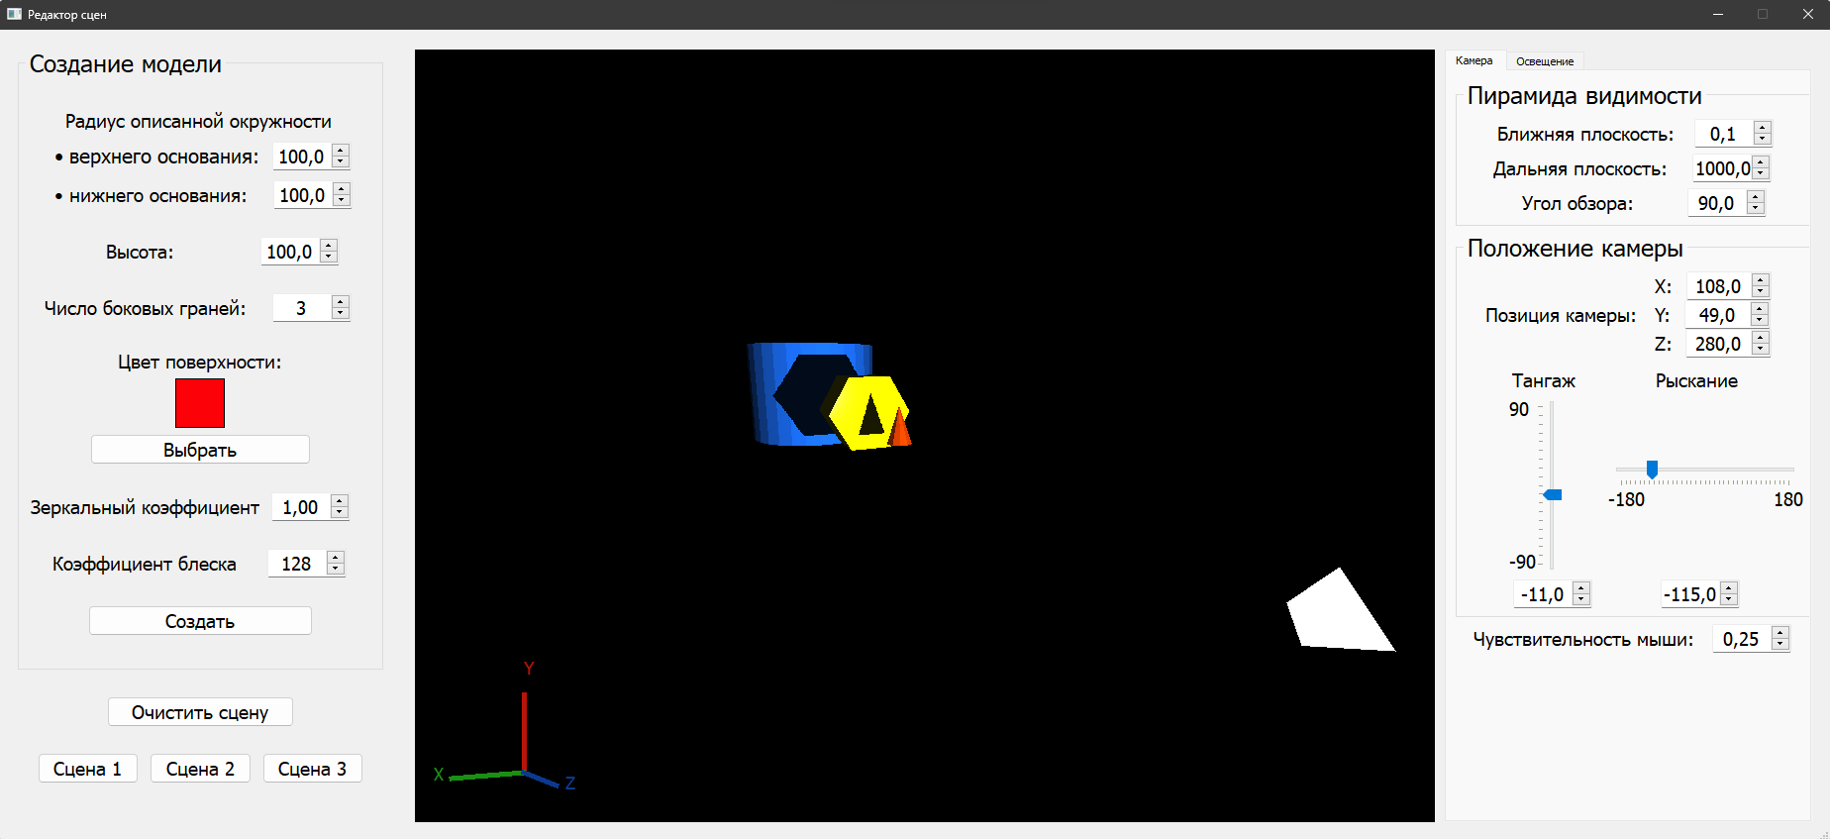
Интерфейс программы. Пример работы.

Slide 11
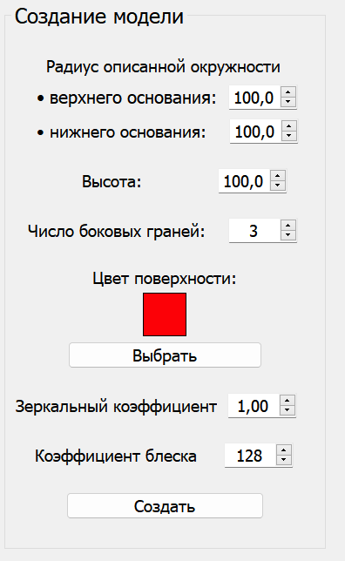
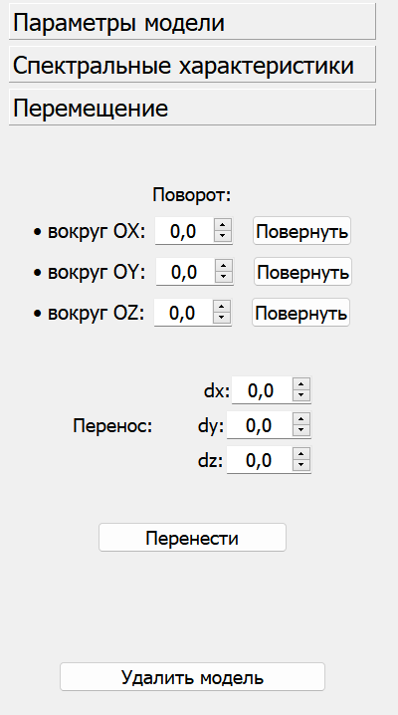
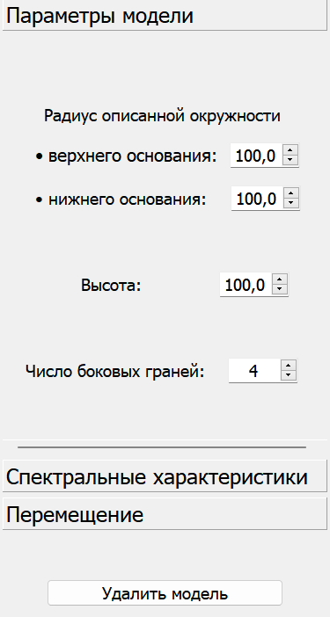
Элементы интерфейса программы. Модель.

Slide 12
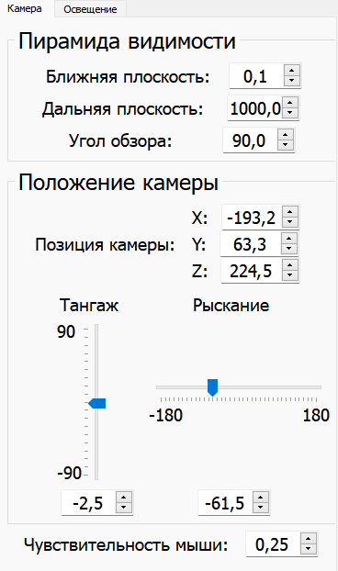
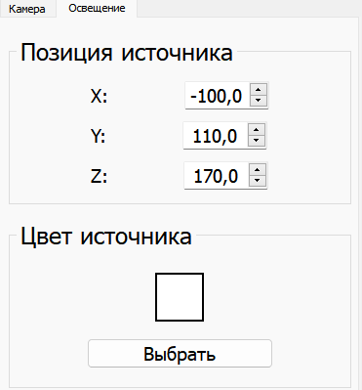
Элементы интерфейса программы. Камера и освещение.

Slide 13
Анализ производительности.
Зависимость времени рендеринга:
От количества объектов на сцене
От количества боковых граней объектов

Slide 14
Заключение
В рамках курсовой работы решены следующие задачи::
проанализированы существующих алгоритмов компьютерной графики, использующие для создание реалистичной модели и трехмерной;
выбраны наиболее подходящих алгоритмов для решения поставленной задачи;
спроектированы архитектуры и графического интерфейса программы;
выбраны средства реализации программного обеспечения;
разработано ПО и реализация выбранных алгоритмов и структур данных;
проведено замеры временных характеристик разработанного программного обеспечения.

